Slide 1
Introdução à Machine Learning
Guilherme Toledo (Vinho)
@guitld

Slide 2
Plano de Carreira
Desenvolvimento de Projetos
Curso:
Fundamentos
Data Science
Curso:
Machine
Learning
Deep Learning:
Fundamentos
Deep Learning:
Papers

Slide 3
Plano de Carreira
Desenvolvimento de Projetos
Curso:
Fundamentos
Data Science
Curso:
Machine
Learning
Deep Learning:
Fundamentos
Deep Learning:
Papers

Slide 4
Sobre o curso
Recomendado:
Cálculo (Limites, derivadas, etc).
Álgebra Linear (Vetores, matrizes, transformações, etc).
Python básico (NumPy, Pandas, etc).
Recomendamos nosso curso de Introdução à Ciência de Dados com Python.
Funcionamento das aulas:
Duração de 1h15min.
Não haverá aula: SEMCOMP.
Depois de cada aula serão disponibilizadas práticas de fixação.

Slide 5
Sobre o curso
Conteúdos a serem cobertos:
Análise exploratória de dados.
Técnicas de pré-processamento.
Aprendizado supervisionado:
kNN, Naive Bayes, Decision Tree, Random Forest, Redes Neurais.
Aprendizado não-supervisionado:
PCA, t-SNE, UMAP, etc.
Tipos diferentes de dados:
Tabelas, Imagens, Textos, Áudio.

Slide 6
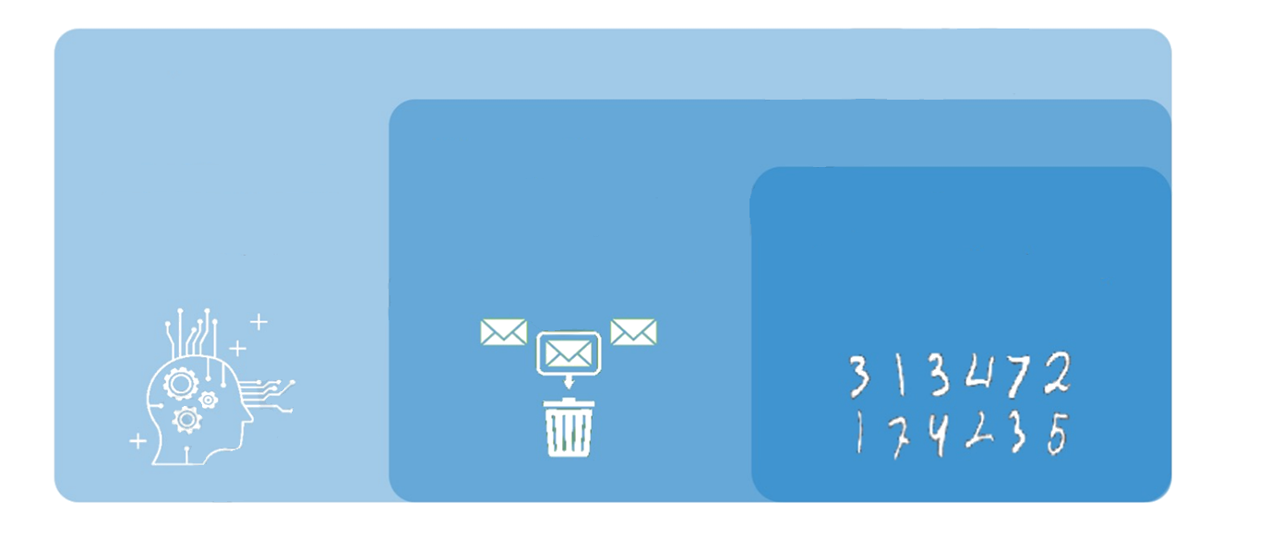
O que é Machine Learning?
INTELIGÊNCIA
ARTIFICIAL
MACHINE LEARNING
DEEP LEARNING
Simulação de um comportamento humano
Aprender padrões através de dados
Extrair padrões de dados utilizando Redes Neurais

Slide 7
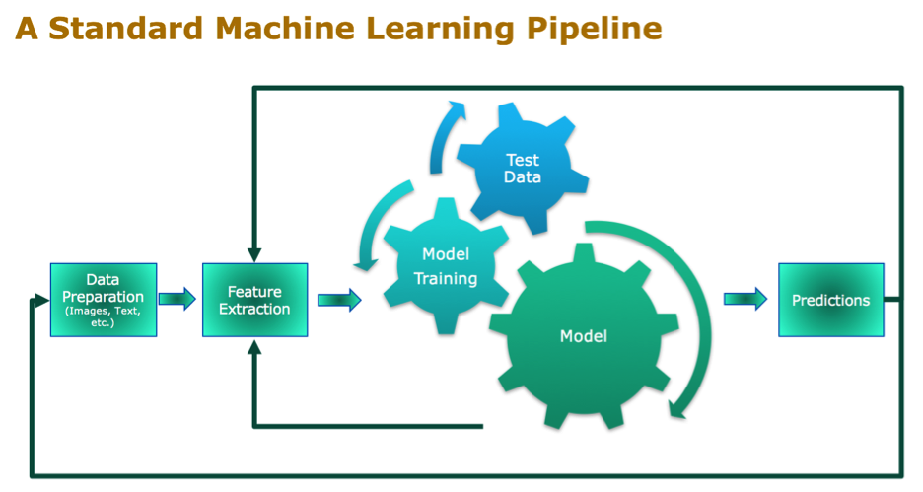
Pipeline de DS/ML
Obtenção dos dados
Análise dos dados
Pré processamento
Escolha e treinamento do modelo
Análise dos resultados
repeat…

Slide 8
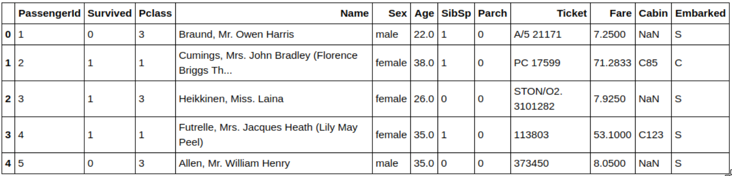
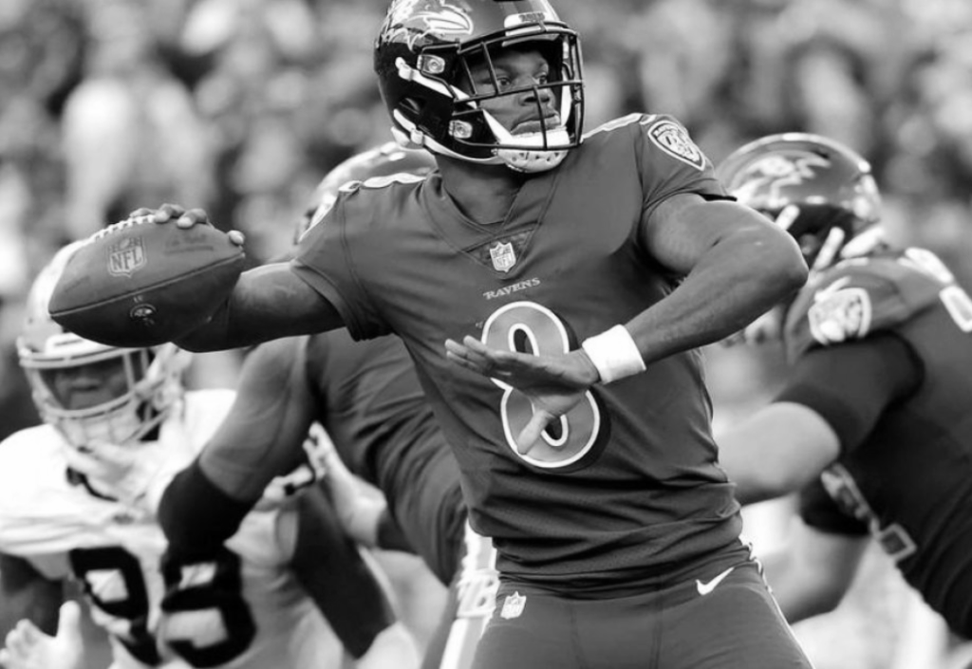


Tipos de Dados
Dados estruturados
Dados não estruturados

Slide 9
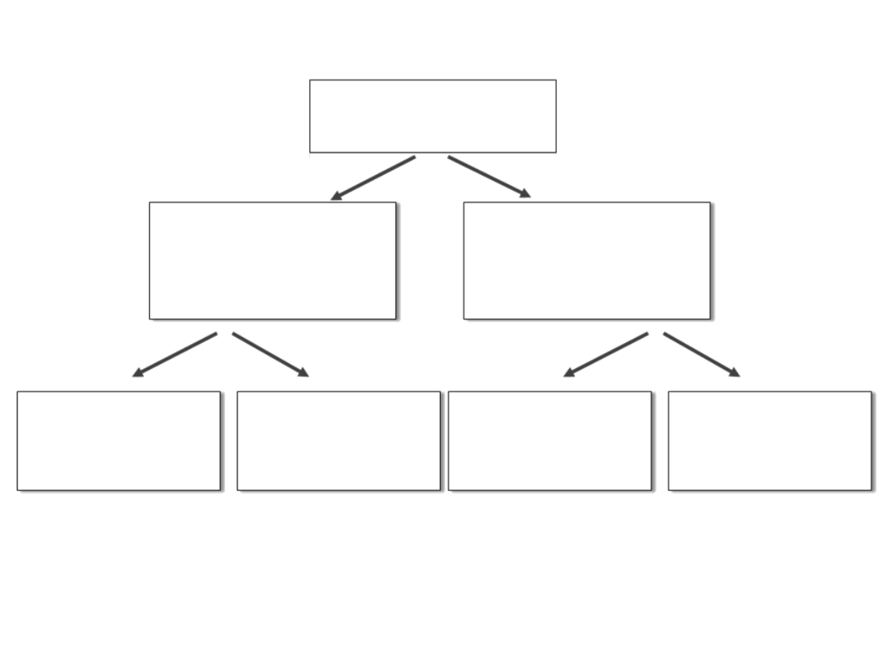
Tipos de atributos
Dados
Numéricos
Feitos de números
idade, tam. tênis, altura, renda
Categóricos
Feitos de palavras
qualidade, cargo, etnia, gênero
Discretos
finitas opções
idade, tam. tênis
Contínuos
infinitas opções
altura, renda
Ordinais
hierarquia definida
qualidade, cargo
Nominais
sem hierarquia
etnia, gênero

Slide 10
dúvidas?

Slide 11
Modelos de machine learning
Machine Learning
Supervised Learning
Unsupervised Learning
Classification
Regression
Clustering
Dimensionality reduction

Slide 12
Modelos de machine learning
Machine Learning
Supervised Learning
Unsupervised Learning
Classification
Regression
Clustering
Dimensionality reduction

Slide 13
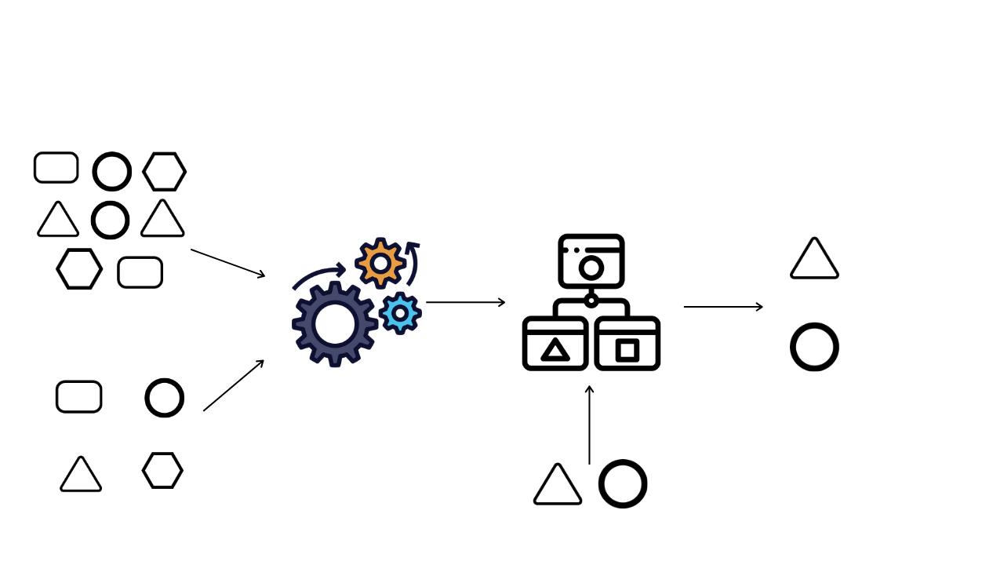
Aprendizado supervisionado
Aprendizado supervisionado é aquele que se conhece a resposta esperada (target), tendo como objetivo aprender a mapear os atributos para esse target.
Dados rotulados
Treinamento
Modelo
Predições
Triângulo
Rótulos
Círculo
Retângulo
Círculo
Triângulo
Hexágono
Teste

Slide 14
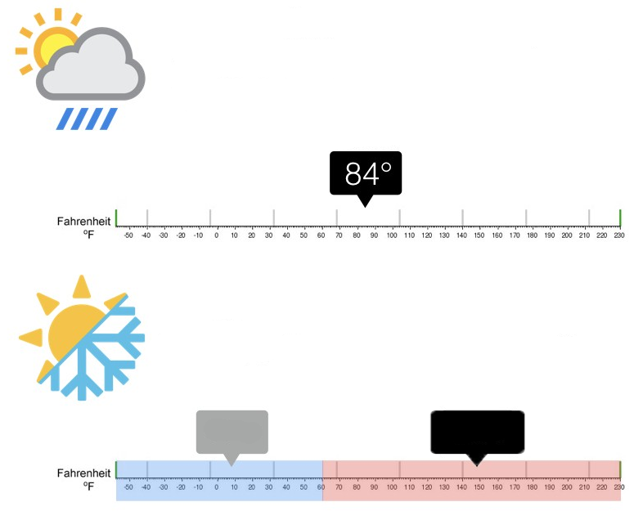
Regressão vs Classificação
Qual vai ser a temperatura amanhã?
Amanhã estará frio ou quente?
FRIO
QUENTE

Slide 15
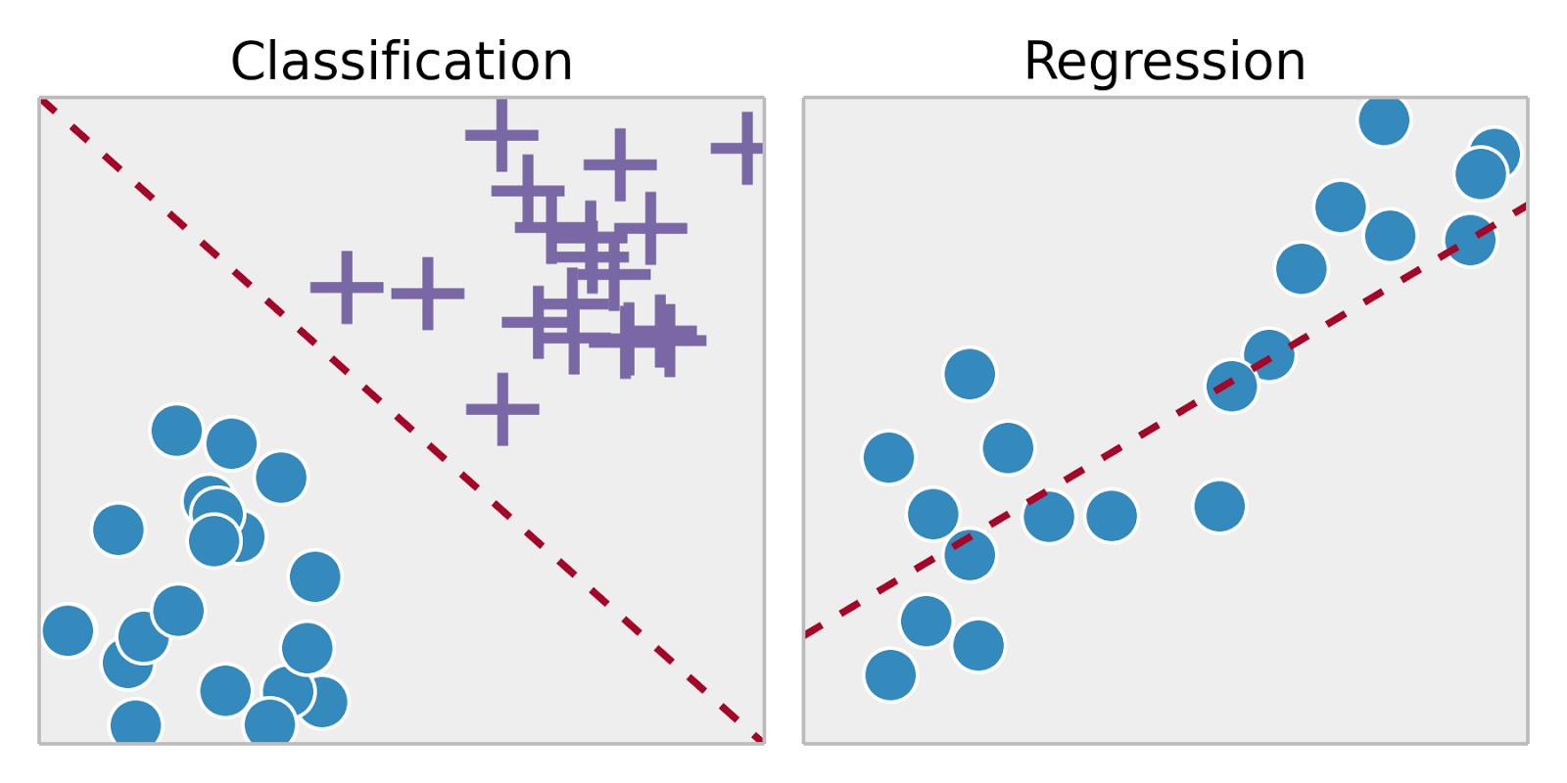
Regressão vs Classificação

Slide 16
Validation Set (conjunto de validação)
Training set
Test set
Training set
Val set
Test set

Slide 17
dúvidas?

Slide 18
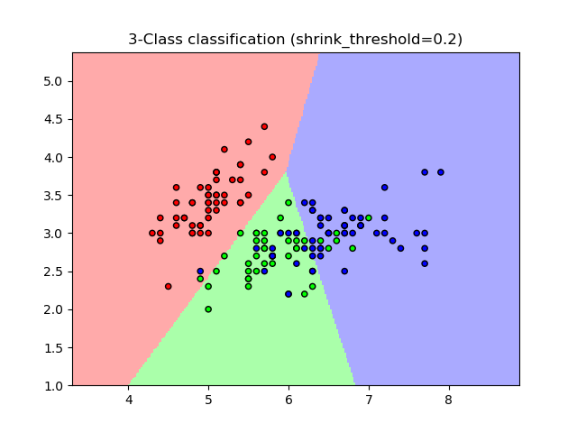
KNN (K-Nearest Neighbors)
Algoritmo de classificação.
Seus dados devem ser todos numéricos (categóricos → numéricos)
Pressuposto: exemplos de mesma classe estão localizados próximos no espaço.

Slide 19
Exemplos de mesma classe estão localizados próximos no espaço

Slide 20
Localização no espaço
Como uma instância se localiza no espaço?
Cada instância é interpretada como um ponto que indica suas coordenadas.
a1 | a2
1 | 2
1 | 1
2 | 1
2 | 3
a2
a1
Vídeo com explicação mais detalhada dessa interpretação (link)

Slide 21
Exemplos de mesma classe estão localizados próximos no espaço

Slide 22
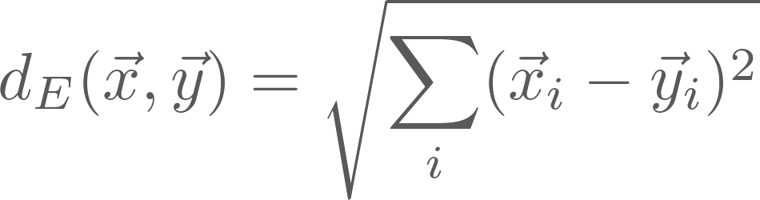
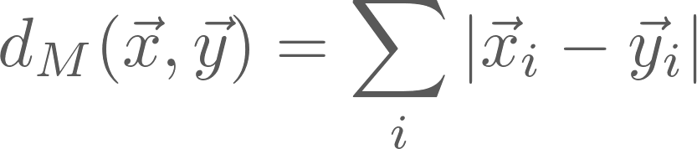
Proximidade entre instâncias
A proximidade é calculada através de uma medida de distância entre as instâncias no espaço
Distância Euclidiana
Distância Manhattan
a2
a2
a1
a1

Slide 23
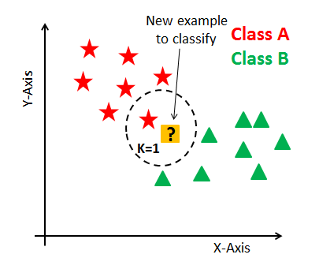
Algoritmo: Nearest neighbor ou 1NN (simplificação)
Calcular a distância do exemplo de teste para cada instância do conjunto de treino
Descobrir qual elemento do treino está mais próximo da instância de teste
Retornar a classe que o exemplo de treino mais próximo pertence

Slide 24
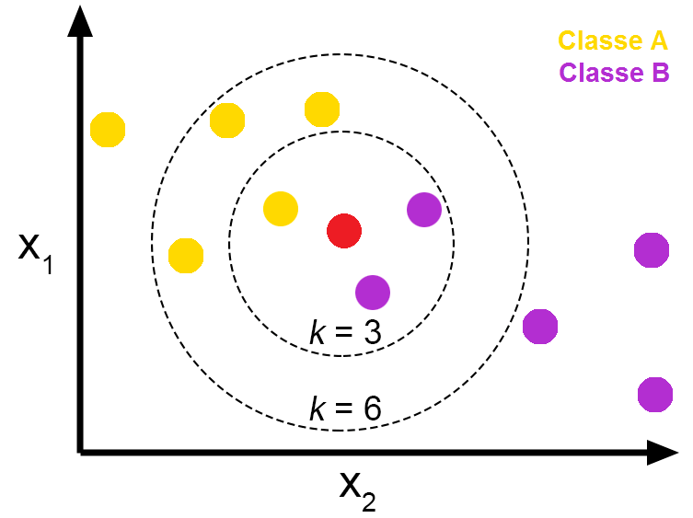
Algoritmo: K-Nearest neighbors
Calcular a distância do exemplo de teste para cada instância do conjunto de treino
Descobrir quais k elementos do treino estão mais próximos da instância de teste
Dentre os k exemplos mais próximos descobrir a classe mais frequente
Retornar a classe mais frequente entre os vizinhos mais próximos

Slide 25
Hiperparâmetros
Definimos por hiperparâmetro qualquer parâmetro definido ao treinar o modelo.
No KNN:
K
Distância
Ao longo do curso, veremos formas de otimização de hiperparâmetros.

Slide 26
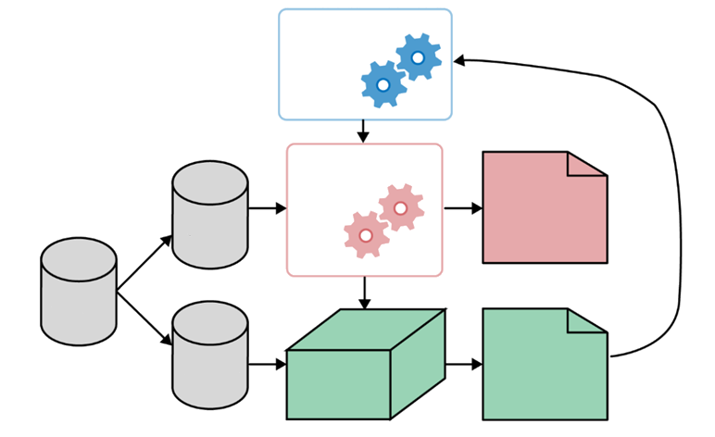
Hiperparâmetros
Otimização de hiperparâmetros
Treinamento do modelo
Resultados de treino
Dados de treino
Dados
Dados de validação
Resultados de validação
Modelo

Slide 27
dúvidas?

Slide 28
Referências e material complementar
Cornell University - Lecture 3 "k-nearest neighbors"
Cornell University - Lecture 4 “Curse of Dimensionality”

Slide 29
prática

